Slide 1


INSTITUTO POLITÉCNICO NACIONAL
ESCUELA SUPERIOR DE CÓMPUTO
FUNDAMENTOS MATEMÁTICOS PARA EL PROCESAMIENTO DE LENGUAJE NATURAL
Dra. Olga Kolesnikova

Slide 2
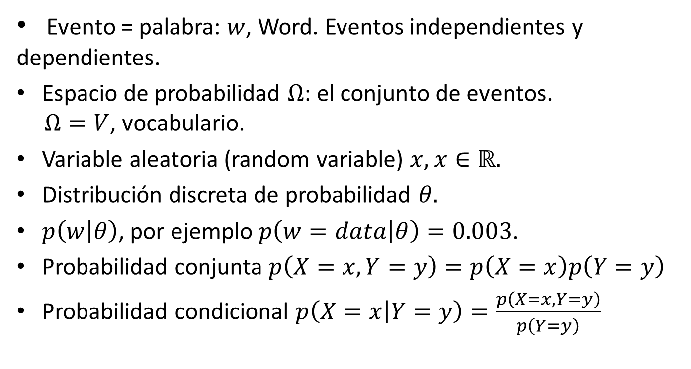
Probabilidad y Estadística: conceptos básicos
Evento = palabra: $w$, Word. Eventos independientes y dependientes.
Espacio de probabilidad $Ω$: el conjunto de eventos. $Ω=V$, vocabulario.
Variable aleatoria (random variable) $x,$ $x∈ℝ.$
Distribución discreta de probabilidad $θ.$
$p\left(w | θ\right)$, por ejemplo $p\left(w=data | θ\right)=0.003$.
Probabilidad conjunta $p\left(X=x, Y=y\right)=p\left(X=x\right)p\left(Y=y\right)$
Probabilidad condicional $p\left(X=x | Y=y\right)=\frac{p\left(X=x, Y=y\right)}{p\left(Y=y\right)}$

Slide 3
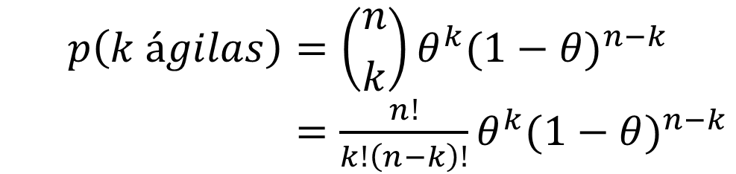
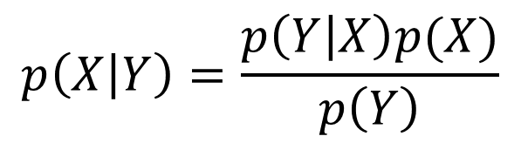
Regla de Bayes
$$p\left(X | Y\right)=\frac{p\left(Y | X\right)p(X)}{p\left(Y\right)}$$
Distribución binomial
$$p\left(k ágilas\right)=\left({n \atop k}\right)θ^{k}{(1−θ)}^{n−k}$$ $=\frac{n!}{k!\left(n−k\right)!}θ^{k}{(1−θ)}^{n−k}$

Slide 4
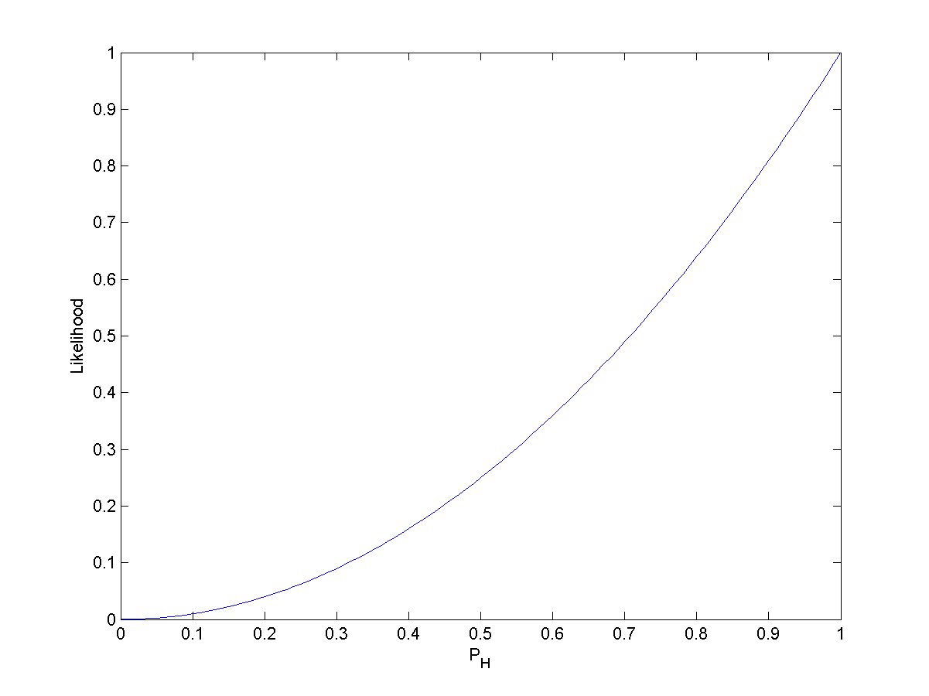
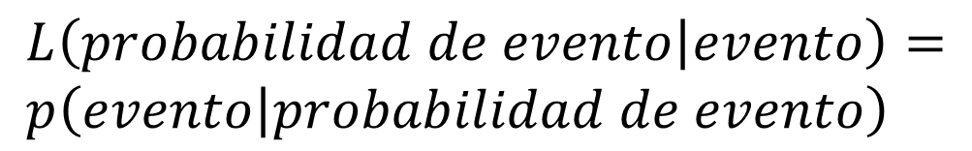
Verosimilitud (likelihood)
$$L\left(probabilidad de evento | evento\right)= \\ p\left(evento | probabilidad de evento\right)$$
Ejemplo
$$Si p_{A}=0.5, entonces p\left(AA | p_{A}=0.5\right)={0.5}^{2}=0.25$$
$Si p_{A}=0.3, entonces p\left(AA | p_{A}=0.3\right)={0.3}^{2}=0.$09

Slide 5
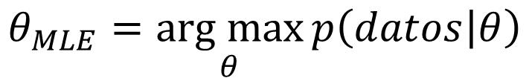

Función de verosimilitud para la distribución binomial
$$p\left(k | θ\right)=\left({n \atop k}\right)θ^{k}{(1−θ)}^{n−k}$$ $=\frac{n!}{k!\left(n−k\right)!}θ^{k}{(1−θ)}^{n−k}$ $$∝θ^{k}{(1−θ)}^{n−k}$$
Estimación de la verosimilitud máxima
(máximum likelihood estimation)
$$θ_{MLE}=\underset{θ}{arg max}{p\left(datos | θ\right)}$$

Slide 6
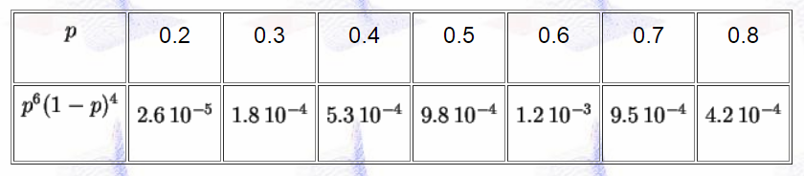

Otro ejemplo de verosimilitud
Muestra: (0, 1, 1, 0, 1, 1, 1, 0, 0, 1)
Distribución de probabilidad $P_{θ}$
Función de verosimilitud $p^{k}{\left(1−p\right)}^{n−k}$

Slide 7
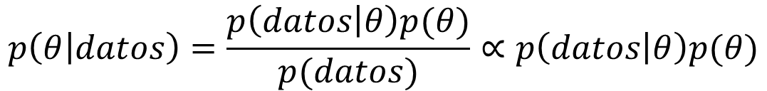
Problema de “overfitting”
Solución: Estimación Bayesiana del parámetro
$$p\left(θ | datos\right)=\frac{p\left(datos | θ\right)p(θ)}{p(datos)}∝p\left(datos | θ\right)p(θ)$$
$$θ_{MAP}=\underset{θ}{arg max}{p\left(θ | datos\right)=\underset{θ}{arg max}{p\left(datos | θ\right)p(θ)}}$$

Slide 8
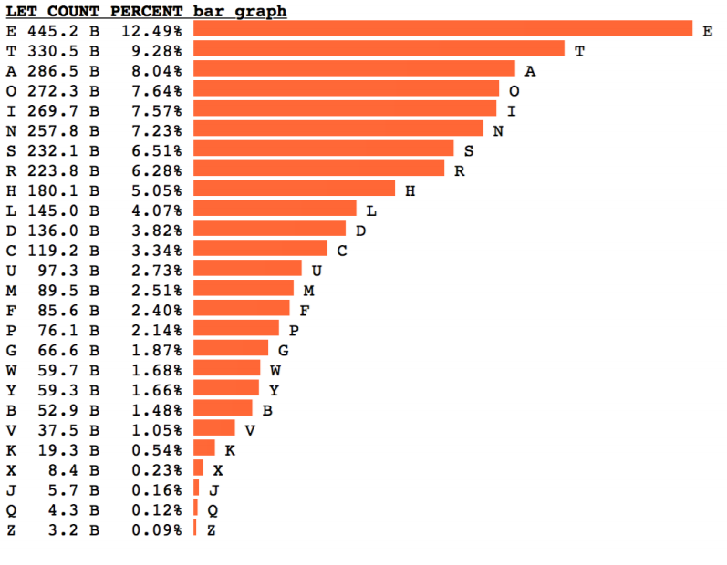
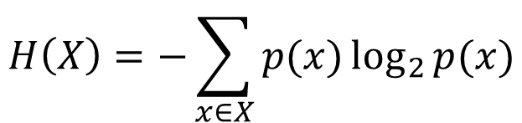
Teoría de información: entropía
$$H\left(X\right)=−\sum_{x∈X}{p(x)\log_{2}{p(x)}}$$

Slide 9
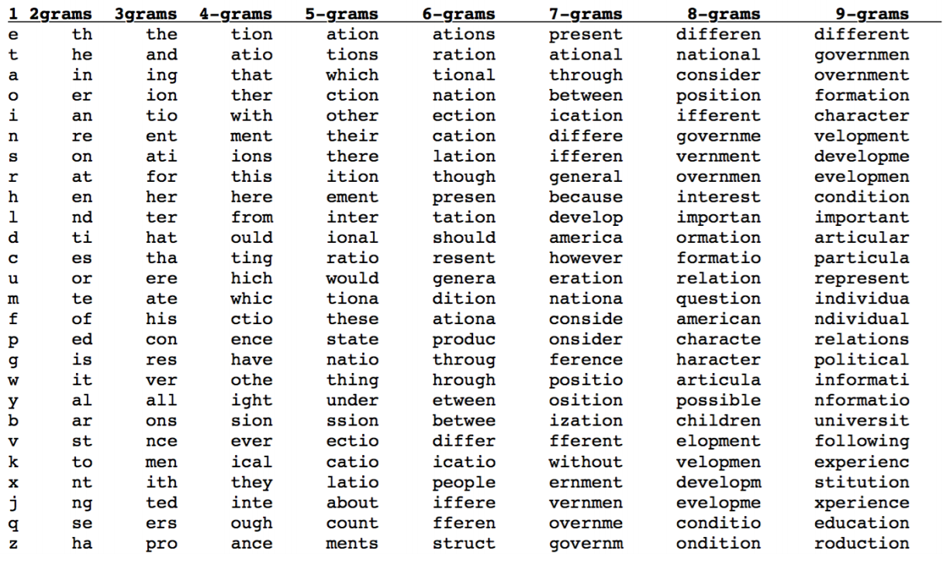

Slide 10
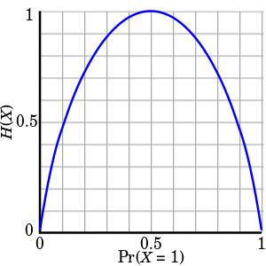

Slide 11
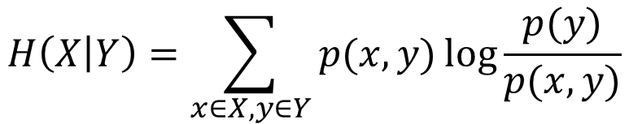
Entropía condicional
$$H\left(X | Y\right)=\sum_{x∈X,y∈Y}{p(x,y)\log{\frac{p(y)}{p(x,y)}}}$$
Información mutual
$$I\left(X,Y\right)=H\left(X\right)−H\left(X | Y\right)=H\left(Y\right)−H\left(Y | X\right)$$

Slide 12
